Slide 1
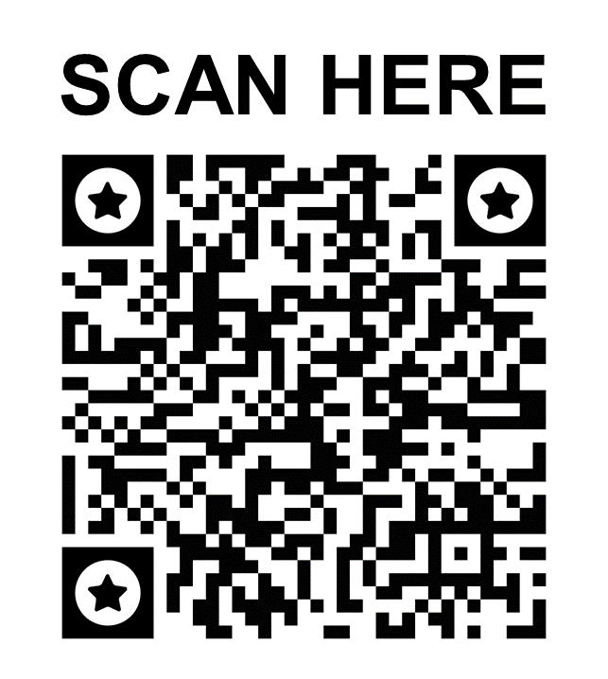
ΓΡΑΜΜΗ ΓΙΑ ΘΕΜΑΤΑ ΔΕΟΝΤΟΛΟΓΙΑΣ
24 Ώρες Την Ημέρα • 365 Ημέρες Τον Χρόνο
2024
οποτεδήποτε
οπουδήποτε
είμαστε εδώ
για να σας ακούσουμε
Εάν αντιμετωπίζετε ηθικό δίλημμα, η Γραμμή για θέματα Δεοντολογίας είναι εδώ για εσάς. Μπορείτε να αναφέρετε σοβαρές ανησυχίες σας, όπως υποψίες για δωροδοκία, απάτη, κίνδυνο νομιμοποίησης εσόδων από παράνομες δραστηριότητες, λογιστικές παρατυπίες, αντιμονοπωλιακές παραβιάσεις, κατάχρηση περιουσιακών στοιχείων και πόρων, συγκρούσεις συμφερόντων, κατάχρηση δώρων και ψυχαγωγίας, αποκάλυψη ευαίσθητων πληροφοριών, διακρίσεις, αντίποινα, απειλές, ηθική ή σεξουαλική παρενόχληση, περιστατικά βίας και άλλες παρόμοιες καταστάσεις. Οποιαδήποτε υποψία παραβίασης του Κώδικα Ηθικής της Brink’s θα πρέπει να αναφέρεται μέσω της Γραμμής για θέματα Δεοντολογίας.
ΔΩΡΕΑΝ ΓΡΑΜΜΗ ΕΠΙΚΟΙΝΩΝΙΑΣ
800 848 1695
Αναφέρετε τις ανησυχίες σας εμπιστευτικά
Προστατεύεστε πλήρως από τυχόν αντίποινα
ΤΩΡΑ Επικοινωνία ΚΑΙ στα ελληνικά | Contact in Greek
Η Γραμμή για θέματα Δεοντολογίας λειτουργεί από ανεξάρτητη εταιρία. Να είστε σίγουρος/η ότι όλες οι αξιώσεις αντιμετωπίζονται εμπιστευτικά από το Τμήμα Δεοντολογίας και Συμμόρφωσης της Brink’s, Επίσης, να είστε σίγουρος/η ότι εάν θέλετε να υποβάλετε μια ανώνυμη αναφορά, τα στοιχεία αναγνώρισής σας δεν θα παρέχονται στη Brink's.

